Slide 1


PATOLOGIA GENERALE E CLINICA
Alberto Tommasini

Slide 2
3. FASE COAGULATIVA
Adesività delle piastrine

Slide 3
Aggregazione piastrinica

Slide 4
Le reazioni coagulative avvengono esclusivamente su appropriate superfici di cellule attivate che espongono specifici recettori per alcuni fattori della coagulazione e fosfolipidi a carica negativa ai quali si legano fattori vit K dipendenti in modo Ca++ dipendente
Ciascuna reazione ha bisogno di un facilitatore (cofattore non enzimatico)
SUPERFICI:
Cellule della parete vascolare esposte al danno e piastrine attivate

Slide 5
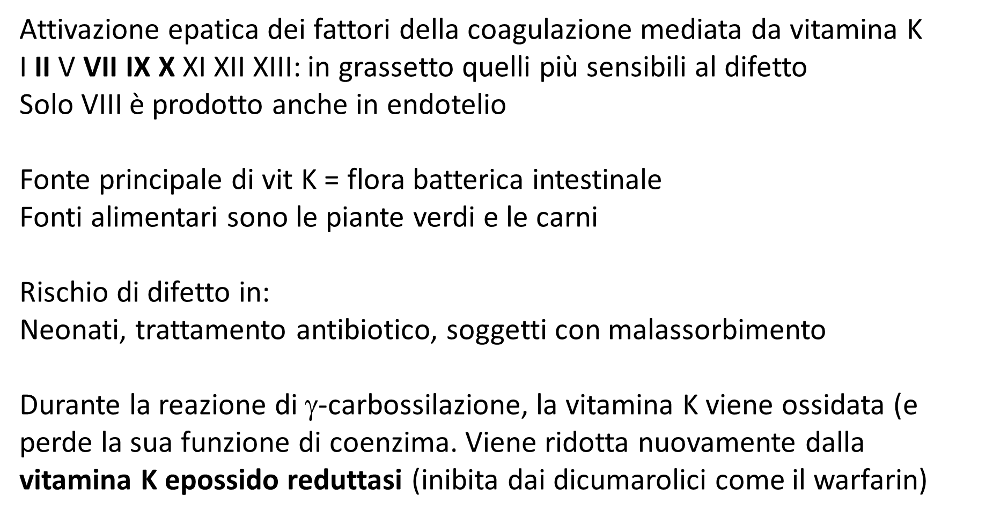
Attivazione epatica dei fattori della coagulazione mediata da vitamina K
I II V VII IX X XI XII XIII: in grassetto quelli più sensibili al difetto
Solo VIII è prodotto anche in endotelio
Fonte principale di vit K = flora batterica intestinale
Fonti alimentari sono le piante verdi e le carni
Rischio di difetto in:
Neonati, trattamento antibiotico, soggetti con malassorbimento
Durante la reazione di $$-carbossilazione, la vitamina K viene ossidata (e perde la sua funzione di coenzima. Viene ridotta nuovamente dalla vitamina K epossido reduttasi (inibita dai dicumarolici come il warfarin)

Slide 6
Tre gruppi di fattori
Sistema di contatto
Fattore XII, fattore XI, precallicreina
Fattori vitamina K dipendenti
FII, FVII, FIX, FX. Precursori enzimatici con una sequenza N-terminale formate da 10-12 residui di acido γ-carbossiglutammico che permette il legame ai fosfolipidi. La γ-carbossilazione è catalizzata dalla vitamina K. I dicumarolici inibiscono il riciclo di vitamina K
Cofattori
Fattore V prodotto da fegato (e PLT) cofattore di FII (trombina)
Fattor VIII prodotto nel fegato cofattore di FX
In realtà pro-cofattori -> azione piena dopo attivazione da trombina
Fattore III (tissue factor) cofattore di FVIIa
è una glicoproteina transmembrana presente su numerosi tipi di cellule (eccetto cellule endoteliali). Anche detta TROMBOPLASTINA, o CD142

Slide 7
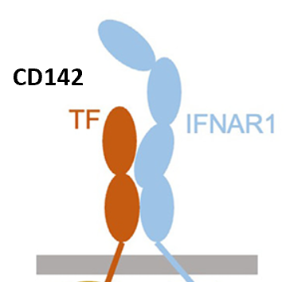
Fattore tissutale o CD142
Eterodimero con IFNAR1: inibizione reciproca
La dissociazione del TF dall’IFNAR in seguito a danno vascolare e legame del fattore VIIa a TF contribuisce al tempo stesso a:
Avvio della coagulazione
Facilitazione della risposta infiammatoria
E’ l’unico fattore per cui non è stato descritto un difetto congenito
Le cellule endoteliali e i monociti possono esprimere TF in condizioni di elevata infiammazione
Insieme a fosfolipidi costitutiva l’estratto chiamato tromboplastina

Slide 8
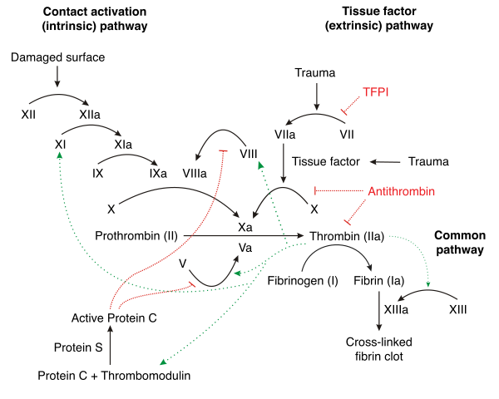
VIA DEL FATTORE TESSUTALE
(FASE di AVVIO DELLA COAGULAZIONE)
EMOSTASI E TROMBOSI
EMOSTASI: risposta a danno vascolare
Vasocostrizione locale, edema tessutale, coagulazione, adesione aggregazione e attivazione piastrinica > TAPPO EMOSTATICO
TROMBOSI: formazione di un trombo (simil-coagulo) in circolo. Sbilanciamento tra sistemi PRO- e ANTI-trombotici
PROPAGAZIONE favorita da esposizione di fosfolipidi e attivazione del fattore XII
AVVIO
Il coagulo dipende dalla conversione del fibrinogeno in fibrina
Danno TF:VIIa TPFI
AMPLIFICAZIONE (FV)
TPFI: Tissue Factor Pathway Inhibitor: INIBISCE IL PROCESSO SU ENDOTELIO SANO

Slide 9

PROCESSO COAGULATIVO
AVVIO
Nel sangue 1% del FVII è presente in forma attiva
Fattore tessutale (TF), esposto da endotelio danneggiato lega FVIIa su superficie fosfolipidica anionica
AMPLIFICAZIONE
La trombina formata attiva i cofattori V e VIII e le piastrine
con esposizione di fosfolipidi anionici
PROPAGAZIONE
Trasferimento del fattore IX dalle cellule della parete alla superficie piastrinica. Processo attivato da trombina e/o da fosfolipidi (nella «via intrinseca, indagata da aPTT, test in cui la coagulazione viene innescata in vitro dall’aggiunta di fosfolipidi)
Necessità di meccanismi di controllo!!!!

Slide 10
In vitro sono definite due vie, che in realtà sono un artefatto che rispecchia due diversi test di coagulazione:
Il PT (tempo di protrombina) che dipende dall’aggiunta al plasma di FVIIa-TF ed era chiamata estrinseca (perché il TF è estrinseco rispetto al vaso normale)
L’aPTT (tempo di tromboplastina attivata) che dipende dall’aggiunta di fosfolipidi e rispecchia più la funzione dei fattori della fase di amplificazione e propagazione. La via misurata dall’aPTT viene detta intrinseca.

Slide 11
La cascata della coagulazione fisiologica
Tissue factor
VIIa
VII
XIa
XI
IXa
IXa
IX
VIII
VIIIa
Xa
X
Xa
V
Va
Protrombina
Trombina
Trombina
Trombina
Trombina
Trombina
Trombina
Trombina
Trombina
Trombina
Trombina

Slide 12
Meccanismi di controllo
FAGOCITI: rimozione di attivatori, fibrina e suoi prodotti
INIBITORI della coagulazione
> inibitore complesso TF-VIIa (TFPI)
Prodotto da endotelio e PLT, (NON descritti difetti: letalità embrionale nell’animale)
> antitrombina III (ATIII prodotta da fegato, vedi animazioni in slide seguente). Inibizione trombina: con cui interagisce dopo legame a eparan solfato (necessarie lunghe catene di glicosaminoglicani contenenti eparan solfato) > Inibizione FXa: indipendente da eparan solfato, sufficienti glicosaminoglicani più corti, (eparine a basso peso molecolare agiscono prevalentemente su Fxa)
(Difetto ATIII, quantitativo o qualitativo, aumentato rischio trombotico)
> sistema proteina C (C, S cofattore di C, transmodulina TM, recettore proteina C EPCR) inattivazione cofattori Va e VIIIa (la mutazione Leiden rende il FV meno suscettibile alla p C) C fa parte dei fattori K-dipendenti prodotti in fegato, S è sintetizzato anche da endotelio è attivata da trombina attraverso TM su cellule endoteliali, più efficace se legata a EPCR (paradossale azione anti-emostatica della trombina****)

Slide 13
Meccanismo di azione dell’ Antitrombina Inibitore della trombina
Trombina
Trombina
AT
Complesso inattivo
In soluzione la reazione è molto lenta

Slide 14
Il complesso non è legato da affinità all’eparan-solfato
Ed avviene una rapida iterazione tra loro
AT
Thrombin
e si libera nel sangue
Effettivamente entrambi AT e trombina si legano all’ eparan-solfato
La reazione è accelerata (1000-3000 volte)dall’eparan-solfato
Trombina
AT
AT
HSPG

Slide 15
Inibizione del Fattore Xa
In questo caso anche l’AT si lega al eparan-solfato
AT
Thrombin
Xa
AT
Xa
AT
HSPG

Slide 16
Vantaggi delle eparine a basso peso molecolare
Inibizione FXa: in alto nella catena di amplificazione. Maggior efficacia per molecola
Risparmiare la trombina è vantaggioso anche perché la trombina ha anche un’azione anticoagulante legandosi alla trombomodulina (e attivando la proteina C)
Meno interazione con proteine plasmatiche, farmacodinamica più prevedibile

Slide 18
Tissue factor
VIIa
VII
VIIa
XIa
XI
IXa
IX
TFPI
VIIIa
VIIIa
Xa
Xa
APC
Va
Va
AT
Trombina
Thrombin

Slide 19
Attivazione della coagulazione
Aggregazione piastrinica
Fibrino formazione

Slide 20
Attivazione della fibrinolisi
Restituzione dell’integrità del vaso
Lisi del tappo emostatico
Regeneration

Slide 21
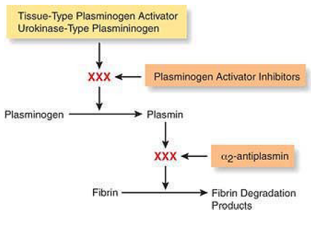
4. FASE FIBRINOLITICA
Rimuovere il tappo emostatico una volta ricostituita l’integrità vascolare
Prevenire l’accumulo di fibrina in sedi dove si verifichi un inappropriata attivazione della coagulazione
L’azione del t-PA si svolge solo sulla superficie fibrinica
T-PA = Tissue-type Plasminogen Activator
PAI-1 e PAI-2
FDP

Slide 22
TEST PER LA DIAGNOSI DELLE MALATTIE EMORRAGICHE
Sono le prove minime e sufficienti per consentire un bilancio preoperatorio o un approccio diagnostico di normalità.
Conteggio delle piastrine
Tempo di emorragia
Tempo di protrombina (PT)
Tempo di tromboplastina parziale attivata (aPTT)
Dosaggio fibrinogeno

Slide 23
I° LIVELLO
tempo di emorragia
PT
aPTT
conta piastrinica
dosaggio fibrinogeno
III° LIVELLO
Proteina C
Proteina S
APCR
dosaggio fattori
LAC
aggregazione piastrinica
Altri…
II° LIVELLO
dosaggio AT-III
dosaggio D-dimero
Tanta fibrinolisi è un indice indiretto che c’è tanta formazione di fibrina
Ci sono differenze individuali nell’equilibrio della bilancia emostatica

Slide 24




TEMPO DI PROTROMBINA
Avvio da TF:VIIa (Fattori K dipendenti. Fegato)
Amplificazione
(solo FV)
K dipendenti
11-13 secondi

Slide 25
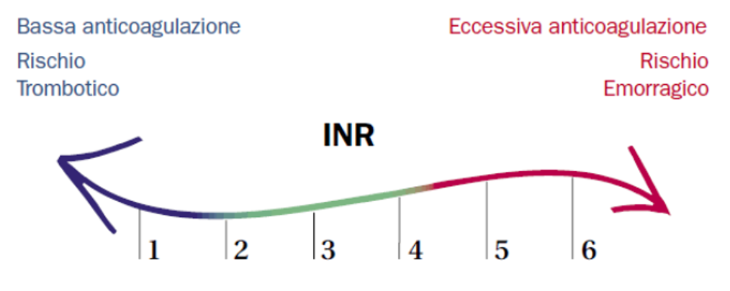
TEMPO DI PROTROMBINA STANDARDIZZATO
INR: normalizzazione per eterogenità tromboplastine
Valutazione delle carenze della via estrinseca (fattore tessutale)
Valutazione della capacità di sintesi proteica epatica
Valutazione globale della funzionalità emostatica plasmatica (in combinazione con l’aPTT), tranne il FXIII
Controllo della terapia anticoagulante orale (TAO)
Non risente dell’eparina, perché nella formulazione è contenuto un inibitore dell’eparina (polybrene)
PROTESI
VALVOLARE
v.n.
PREGRESSA
TROMBOSI

Slide 26




aPTT
a 37°C miscela composta da:
- Plasma citratato povero di piastrine
- Attivatore-Fosfolipidi
- Calcio cloruro
Fotografa la fase di amplificazione, favorità da esposizione di fosfolipidi e attivazione del F XII (anche attivazione da protesi valvolari)
Risente più dai dai fattori XII, XI e IX e VIII:
Fattori XII e XI: scarse conseguenze su emostasi, ma rilevanti nell’amplificazione

Slide 27
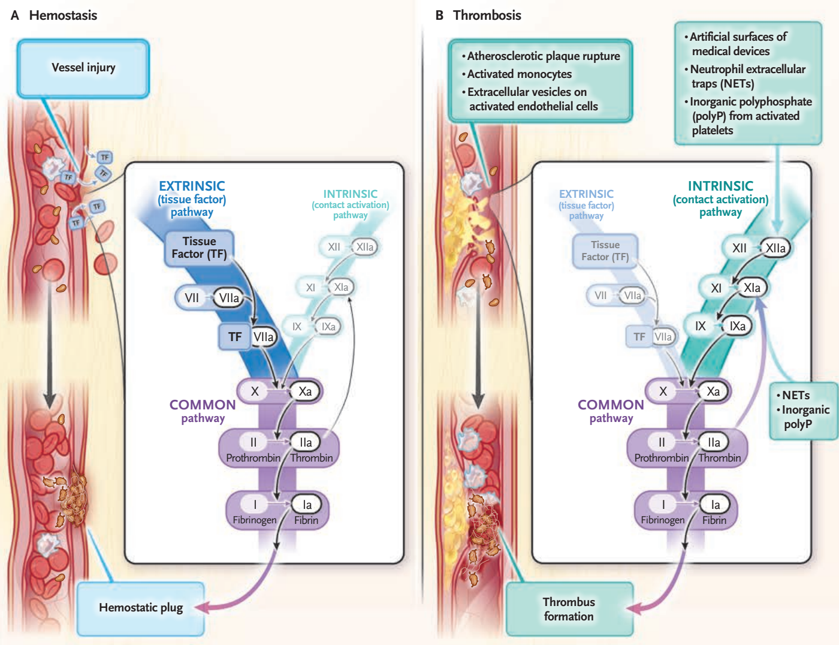
Dominick J. Angiolillo, NEJM 2025

Slide 28
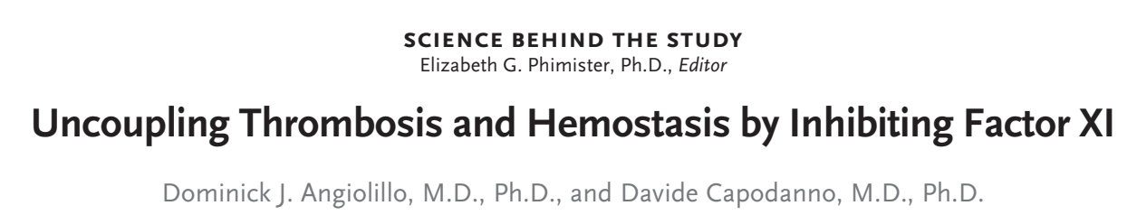
Sperimentazione clinica di fase 2
Abelacimab -> Anticorpo monoclonale anti FXI e FXIa, Iniettato s.c. una volta al mese, paragonato con Rivaroxaban (inibitore di Fxa)
FXI: - Ruolo minore in emostasi (emofilia C, da carenza di FXI) non è grave
- Ruolo critico in trombosi (soggetti con livelli ridotti di FXI hanno basso rischio di tromboembolismo senza avere aumentato rischio di emorragia)
Aumento aPTT
Non aumento di emorragie
Altri inibitori di FXI sono in studio, tra cui le piccole molecola assumibili per os asundexian milvexian

Slide 29
aPTT (su plasma senza PLT)
Applicazioni diagnostiche
Valutazione delle carenze della via intrinseca (di amplificazione)
Valutazione globale della funzionalità emostatica plasmatica (in combinazione con il PT), tranne il FXIII
Controllo della terapia eparinica
Messa in evidenza di anticoagulanti circolanti (LAC)
Notes:
Valori i PTT o aPTT ratio <1 non hanno di solito significato clinico, ma sono in genere secondari a prelievi difficoltosi in cui si attiva la coagulazione prima dell’analisi

Slide 30
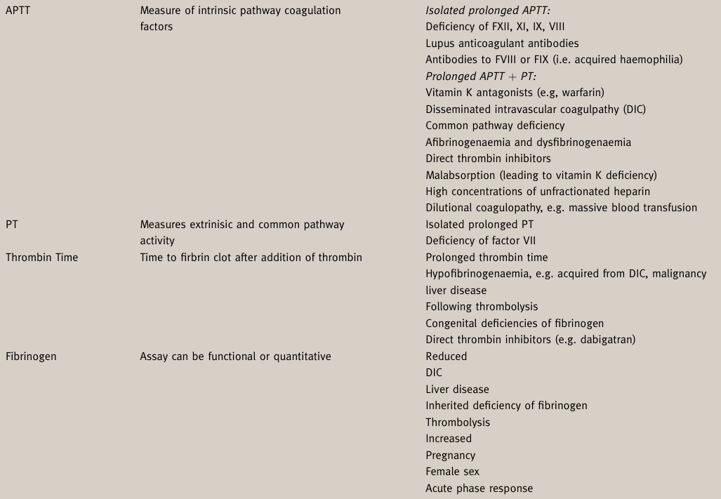

Slide 31
CORREZIONE DELLE PROVE COAGULATIVE DI PRIMO LIVELLO
Correzione con plasma ricco di fattori: difetto intrinseco di fattori
aPTT allungato senza storia di sanguinamenti -> FXII
aPTT alllungato e storia personale/familiare di sanguinamenti -> emofilie
aPTT normale-lungo con storia di diatesi -> difetto vWF o emofilie lievi
PT allungato -> difetto di fattore VII
Mancata correzione
Anticoagulanti tipo LAC
Terapie anticoagulanti (eparina)

Slide 32
IPERCOAGULABILITA’
PROPAGAZIONE favorita da esposizione di fosfolipidi e attivazione del fattore XII
GAIN
AVVIO
LOSS
AMPLIFICAZIONE (FV)
Notes:
Fattore V; mutazioni che lo rendono resistente al clivaggio da parte di proteina C

Slide 33
ANTICOAGULANTI E ANTIAGGREGANTI
EPARINA
Standard
A basso peso molecolare (s.c.)
DICUMAROLOCI (ha numerose interazioni)
- Agisce su cascata mediate da fattori vit-K dipendenti inibendo vit K epossido reduttasi (Vitamina K è antidoto se la dose non è stata eccessiva)
NUOVI ANTICOAGULANTI ORALI
Effetto rapido e rapidamente reversibile (ma non antidoti in emergenza)
posologia fissa, poche interazioni
Eliminazione renale (dabigatran) o epatico/renale (rivaroxaban, apixaban)
In soggetti con fibrillazione atriale a rischio
ACIDO ACETILSALICILICO e FANS antiaggreganti irreversibile o reversibile

Slide 34
TERAPIE ANTIAGGREGANTI E ANTICOAGULANTI
PARENTERALI
ORALI
TROMBINA
TROMBINA/FxA
FXa
TROMBINA
TROMBINA/FxA
Vit K (epossido reduttasi)
TARGET
FARMACI
BIVALIRUDININA
ARGATROBAN
IRUDINA
ENF (S.C., E.V.) (con antitrombina)
EBPM (più Fxa)
FONDAPARINUX (s.c.)
(si lega ad ATIII aumentando sua attività)
DABIGATRAN
(CLASSE nao)
APIXABAN
RIVAROXABAN
EDOXABAN
AVK
WARFARIN
INDICAZIONI
Emivita 17 h
FxA
TEV associata a HIT
Emivita 45’
TEV associata a HIT
Emivita 17 h
SULODEXIDE
glucosamminoglicani composti all'80% da eparine a basso peso molecolare e dermatan solfato al 20%.
aPTT 1.5 - 3
aPTT 1.5 – 2.5
Attività anti-Xa
Attività anti-Xa
PT
Azione lenta e variabile
MONITORAGGIO
Notes:
Fondaparinux agisce solo in presenza di ATIII, come l’eparina. Ha un effetto anticoagulante indiretto

Slide 35
ANTICOAGULANTI E ANTIAGGREGANTI
EPARINA
Standard
A basso peso molecolare (s.c.)
DICUMAROLOCI (ha numerose interazioni)
- Agisce su cascata mediate da fattori vit-K dipendenti inibendo vit K epossido reduttasi (Vitamina K è antidoto se la dose non è stata eccessiva)
NUOVI ANTICOAGULANTI ORALI
Effetto rapido e rapidamente reversibile (ma non antidoti in emergenza)
posologia fissa, poche interazioni
Eliminazione renale (dabigatran) o epatico/renale (rivaroxaban, apixaban)
In soggetti con fibrillazione atriale a rischio
Acido acetilsalicilico e FANS antiaggreganti irreversibile o reversibile, copidogrel, tiofiban

Slide 36
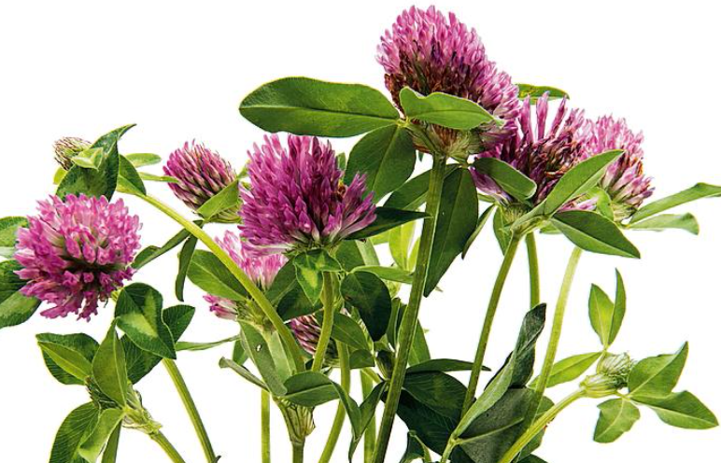
Cumarine
Dall’osservazione che il trifoglio rosso, ingerito dal bestiame causava morte per emorragia, si è isolato il principio attivo presente nel vegetale, il dicumarolo.

Slide 37
Meccanismo di azione delle cumarine
Inibizione della attivazione di fattori vitamina K dipendente
(FII o protrombina, VII, IX e X)
E’ evidente una analogia strutturale tra le cumarine e la parte naftochinonica della vitamina K
Vit K
Non inibiscono i fattori già preformati, ma l’effetto dura fino a nuova sintesi:
Latenza di inizio e fine azione (difficile maneggevolezza)

Slide 38
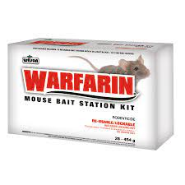
Attenzione particolare all’aggiustamento del dosaggio, per evitare effetti eccessivi con conseguenti gravi emorragie. Molto importante il monitoraggio della capacità di coagulazione del sangue.
Molti farmaci influenzano l’assorbimento, con possibili sovra o sottodosaggi molto pericolosi
Antidoti per il sovradosaggio: Vitamina K e, nei casi gravi e urgenti, trasfusioni di plasma (contenente fattori già gamma-carbossilati)

Slide 39
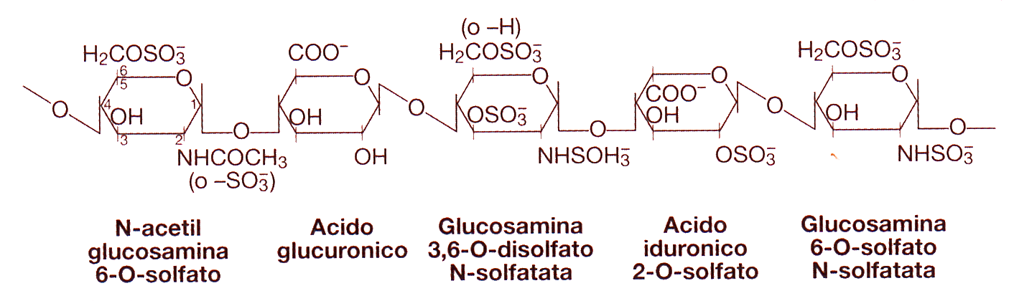
Eparine
Sono costituite da polimeri di glucosamminoglicano con peso molecolare di 15-30 Kda.
Ottenute da fonti animali (es. Intestino di maiale).
Oggi si usano derivati semisintetici a minor peso molecolare.

Slide 40
Meccanismo di azione della eparina
L’antitrombina III è il fattore fisiologico che lega la trombina disattivandola. La velocità di legame è però bassa.
Il complesso con l’eparina aumenta dalle 100 alle 1000 volte questa velocità.
Oltre alla trombina, altri fattori attivati (FXIa, FIXa, FXa) vengono inattivati dalla antitrombina III e, più velocemente, dal suo complesso con l’eparina.

Slide 41
Non passa le membrane fisiologiche, ed è degradata dall’ambiente gastrico -> Solo endovena o sottocute
Un vantaggio è la possibilità di uso in gravidanza, poiché non passa la barriera placentare
Il dosaggio è espresso in U.I., funzione dell’effetto anticoagulante; questo perché non vi è esatta corrispondenza col peso, data la eterogeneità del prodotto in base alla sua produzione
Le LMWH hanno meno attività sulla trombina rispetto al Fxa
Le LMWH hanno migliori caratteristiche farmacocinetiche (maggiore biodisponibilità, migliore risposta dose-effetto) e minori effetti indesiderati

Slide 42
Effetti collaterali della eparina
Necessità di attento monitoraggio (aPTT meglio di PT perché indaga più fattori bersaglio di eparina, non solo fattore Xa e IIa).
Possibilità di insorgenza di piastrinopenia (meno per le LMWH).
Il sovradosaggio può essere trattato somministrando protamina solfato, una proteina con elevato numero di Arg cariche positive (estratta originariamente dallo sperma di salmone).
Notes:
La protamine non ha effetto su fondaparinux

Slide 43
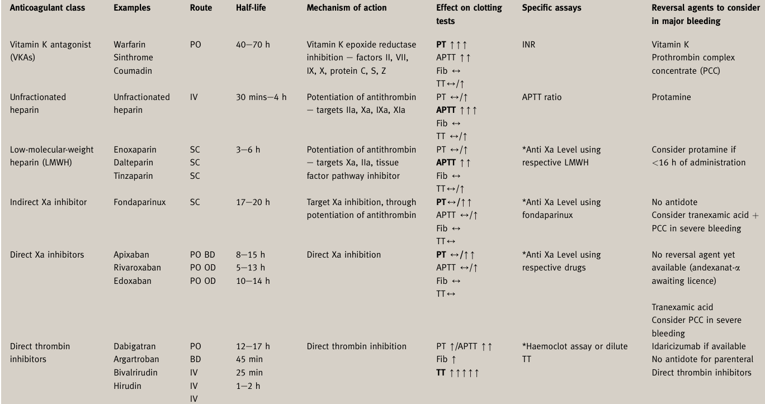

Slide 44
POCA COAGULAZIONE

Slide 45
EMOFILIA
Nel bambino, emofilie e difetto vWF costituiscono il 95% delle coagulopatie congenite

Slide 46


Emofilia A o emofilia classica
Deficit di Fattore VIII (150 differenti mutazioni descritte)
X-linked, frequenza 1:5 000-10 000 nati maschi
Femmina eterozigote sana (Raramente lieve espressione anche nelle femmine eterozigoti se lionizzazione sfavorevole)
Il 30-40% dei casi deriva da mutazioni «de novo», non presenti nel sangue materno
Emorragie
Trattamento con infusione di VIII
I Romanov e il principe Alexis

Slide 47
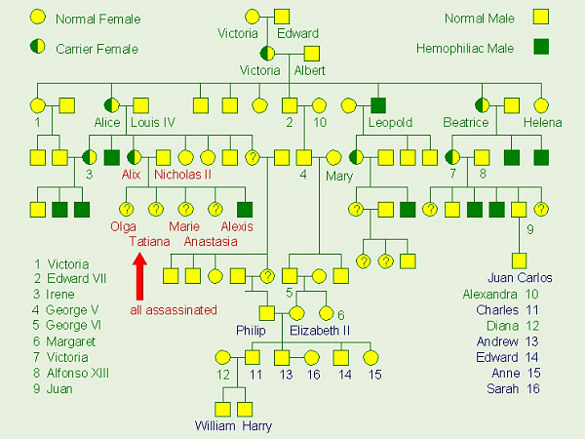
Pedigree di Emofilia A nelle famiglie reali europee
Emofilia B

Slide 48

Fattore VIII
Nel plasma circola come proenzima legato al vWF ed ha emivita di 8-12 h
Il rilascio dal vWF è mediato dalla trombina o dal FXa
Cofattore che amplifica la cascata potenziando la conversione di X in Xa da parte del fattore IX
Alterazione aPTT (-> fase di amplificazione) ma non PTT (-> fase di avvio)

Slide 49
Test di correzione con plasma ricco di fattori
Ma anche prove crociate con plasma emofilia A (FVIII) e B (FIX)
Se il mio plasma da esaminare non corregge l’aPTT di un’emofilia A, ma corregge quello di una B, ho conferma che si tratti di un difetto di un’emofilia A (difetto di FVIII)
Dosaggio a due tempi: rilevazione cromogenica dell’attività di FXa (dipendente da FVIII)

Slide 50
EMOFILIA A: ASPETTI CLINICI 1
Clinica eterogenea a seconda dell’anomalia molecolare e di conseguenza in base alla attività coagulante del fattore VIII ( FVIII:C ) (v.n. 50 - 200%)
GRAVE : FVIII:C = 0-2% del normale → emorragie spontanee , necessità di terapia sostitutiva costante (e.g per inversione intr. 22 o intr. 1).
Già nei primi 2 anni di vita: emartri con gattonamento o deambulazione Pericolo per emorragie cerebrali!
MODERATA: FVIII:C= 2-5%. Emorragie sproporzionate dopo trauma. Raramente emartri spontanei
LIEVE : FVIII:C= 5-25%. Mutazioni missenso. Emorragie solo dopo traumi o interventi

Slide 51
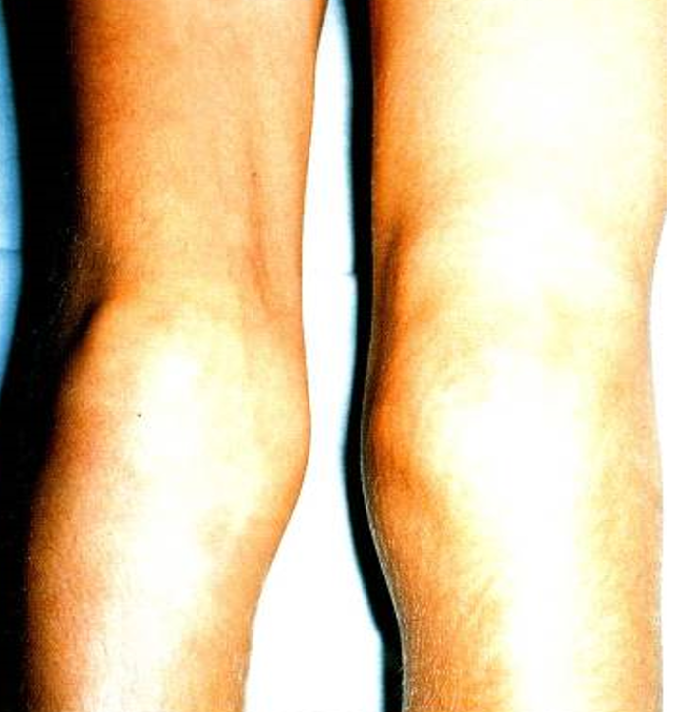
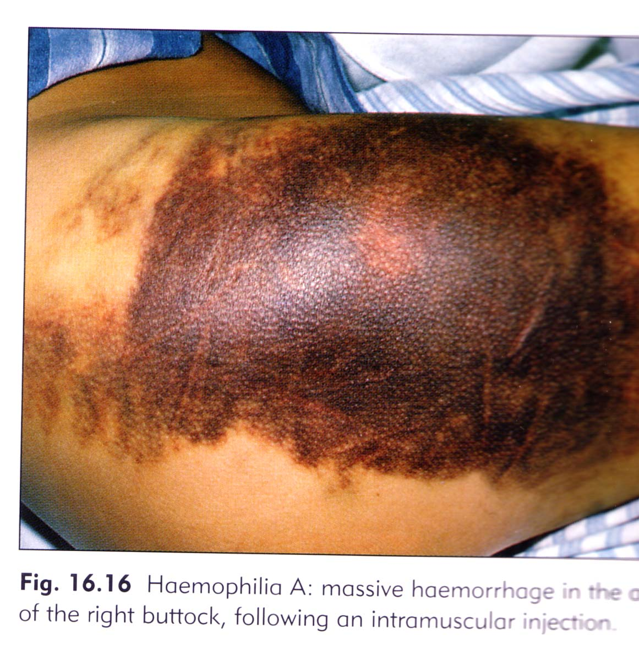
Emorragie intrarticolari e mucolari, spontanee o post-traumatiche
Ginocchia, caviglie, gomiti.
Sinovite cronica e tendenza a recidiva
Dolore muscolare, parestesie, ischemie

Slide 52
SINTOMI EMORRAGICI | Difetti dell’emostasi primaria (difetto piastrinico, m. di von Willebrand) | Coagulopatia
Sanguinamento da ferite minori | Sì | No
Petecchie | Frequenti | No
Ecchimosi o ematomi | Comuni ecchimosi di piccole dimensioni | Possono essere presenti ematomi profondi palpabili
Emartri ed ematomi muscolari | Molto rari | Comuni
Sanguinamento dopo manovre invasive o chirurgia | Spesso immediate in corso di chirurgia | Per lo più postchirurgico o post-procedurale
Test | In vivo: test di emorragia In vitro: test aggregazione | In vitro Test coagulazione

Slide 53
TERAPIA
Infusione EV di FVIII da plasma di donatori o ricombinante
In casi lievi è di qualche efficacia la desmopressina (rilascio FVIII cellulare)
On demand (sanguinamento o interventi)
In profilassi primaria: prima del danno articolare secondaria: dopo 1-2 emorragie intrarticolari terziaria: in presenza di danno articolare
Intermittente (attività fisica …)
In generale a giorni alterni
Emivita allungata con FVIII-Fc o FVIII-PEG -> 2 infusioni/settimana

Slide 54
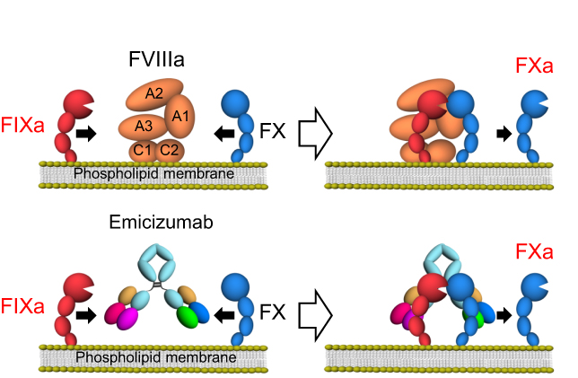
Anticorpi anti VIII (inibitore)
Più frequenti nelle forme gravi dopo 15-20 esposizioni
Aumentare la dose
Agenti bypassanti complesso protrombinico ricombinante attivato
Emicizumab (anticorpo attivante bispecifico)

Slide 55
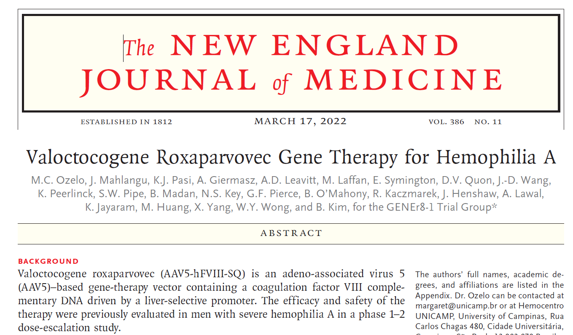

Slide 56
EMOFILIA B, deficit di Fattore IX (300 mutazioni conosciute)
EMOFILIA C, deficit di fattore XI, 3 mutazioni conosciute
Mancata attivazione da contatto con superfici cariche negativamente
Identificata nel1953, comune negli ebrei Ashkenazi
von Willebrand Disease, deficit di Fattore VIII-vW
La patologia ereditaria più diffusa (125 nati per milione, doppio di emofilia A)
Adesione piastrinica difettosa
Deficit di Fattore XIII (autosomici recessivi)

Slide 57
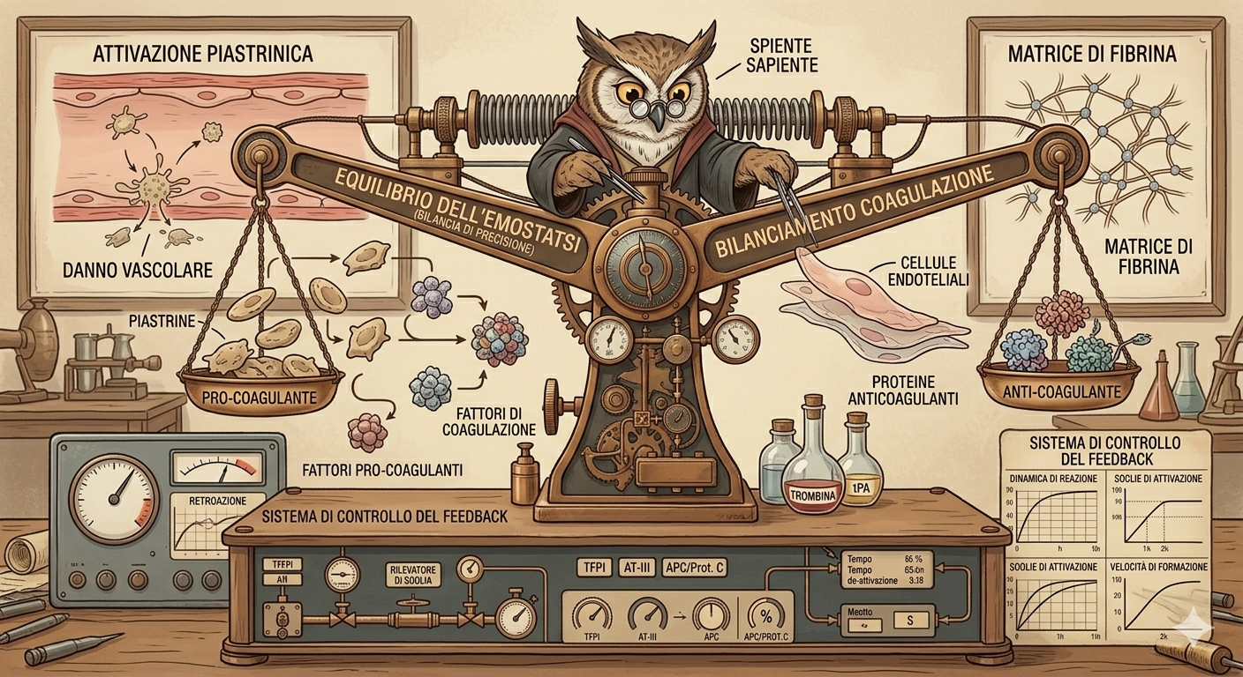
Avviare una cascata rapida e amplificante, capace di prevenire la morte per emorragia, pur garantendo che la formazione del coagulo rimanga localizzata solo dove necessario Un capolavoro di ingegneria biologica che sfrutta un intricato equilibrio di attivatori, amplificatori e inibitori, creando un gradiente spaziale in cui le forze anticoagulanti diventano progressivamente più forti a distanza dal sito di danno vascolare

Slide 58
Una curiosità da NEJM 2025

Slide 59
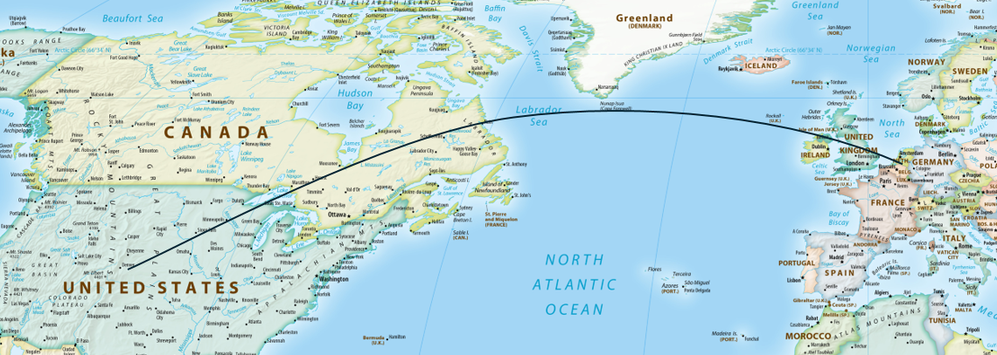
Da Leiden ad Aurora

Slide 60


Fattore V e Fattore VIII come amplificatori
VIA DEL FATTORE TESSUTALE
(FASE di AVVIO DELLA COAGULAZIONE e amplificazione da FV)

Slide 61

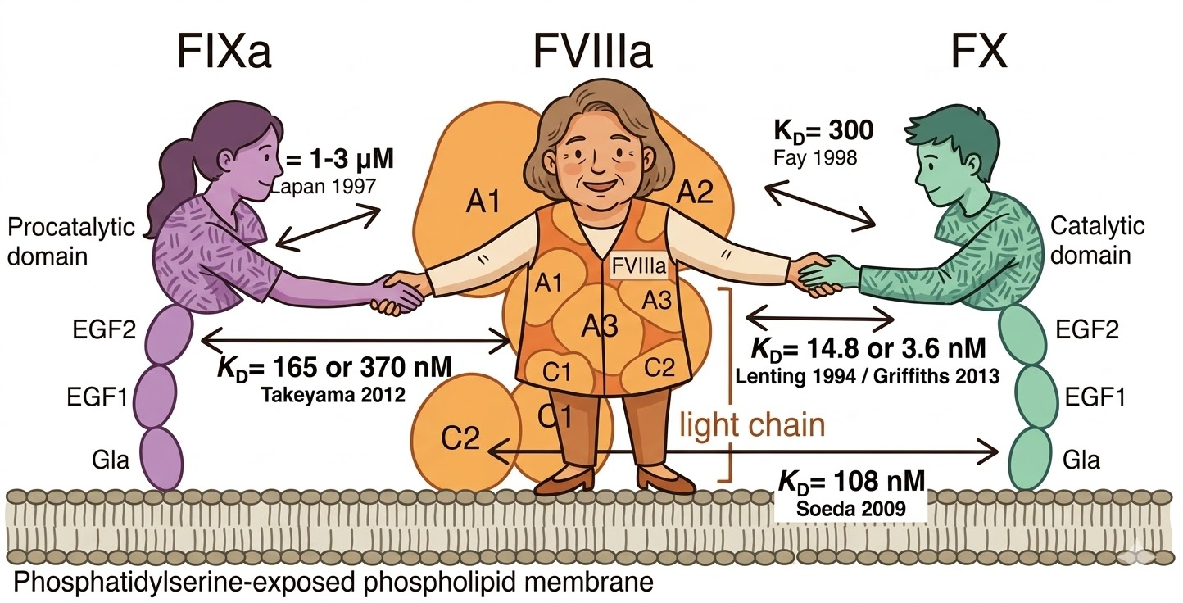
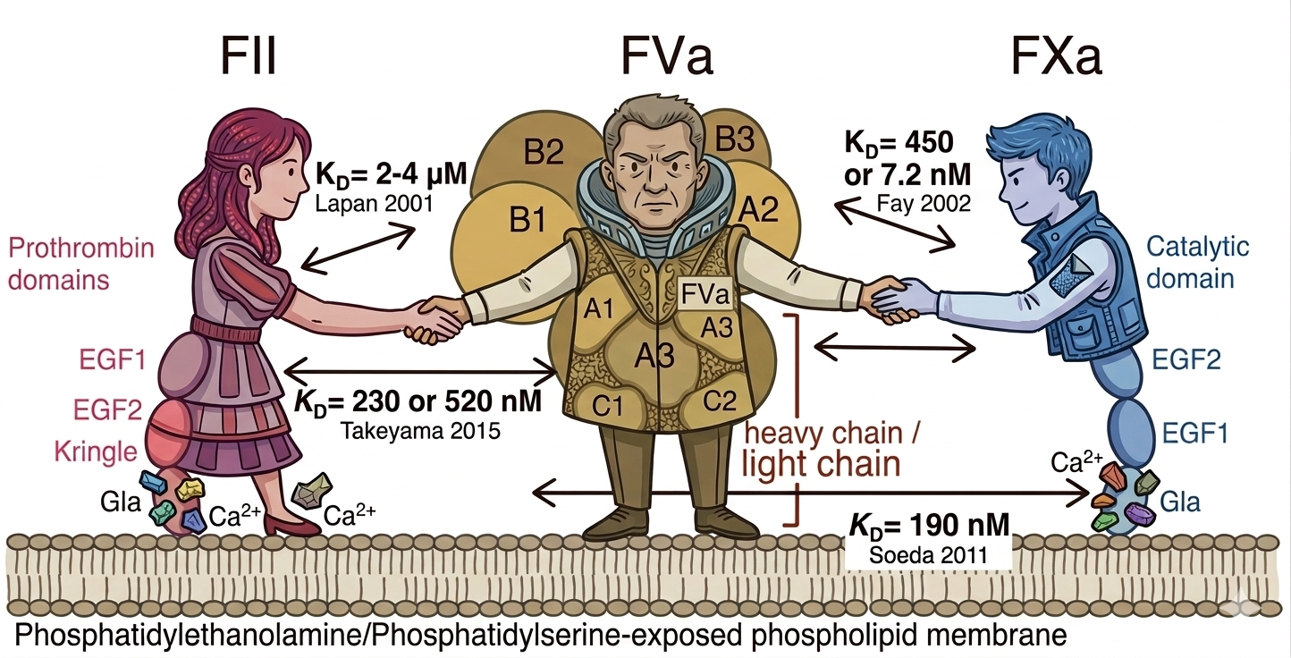
I cofattori Fattore V e Fattore VIII sono amplificatori/acceleratori critici Il loro potere amplificante deve essere controllato attraverso meccanismi inibitori altrettanto sofisticati, come la regolazione da proteina C attivata.
Proteina C attivata
Proteina C attivata

Slide 62
Malattia da alterato funzionamento dei cofattori della coagulazione
«Famose e relativamente frequenti»
Difetto di funzione del fattore VIII = emofilia A Eccesso di funzione del FV (mutazione di Leiden) = trombofilia.
«Rare e quasi sconosciute» Difetto del FV con diatesi emorragica (s di Owren)
e oggi:
Mutazione di FVIII con diatesi trombotica (mutazione Aurora)

Slide 63
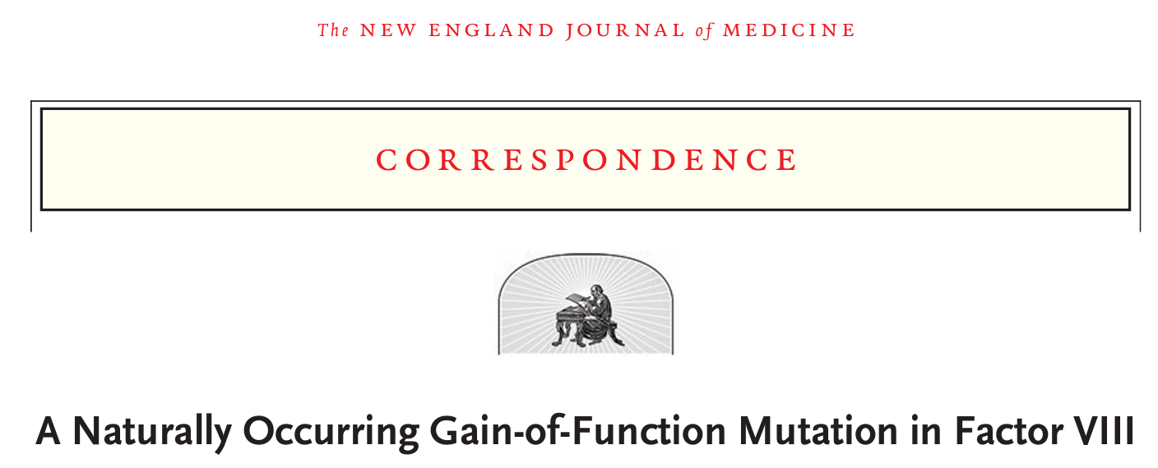
La simmetria biologica nella coagulazione
Scoperta della mutazione Aurora del Fattore VIII
NEJM Aug 2025

Slide 64
Un uomo di 18 anni è stato valutato per trombosi ricorrenti gravi
Laboratorio emostasi:
Attività coagulante del FVIII (test aPTT one-stage) -> 300–900% del normale (plasma paz. + plasma Emofilia A) Normali livelli di FVIII (ELISA) e normale attività (reazione in vitro tra F IXa e FX con reazione cromogenica in seguito a generazione di Xa).
Aumento della velocità di attivazione della trombina (misurata per attivazione di un substrato fluorescente, test CAT)
L’attivazione della proteina C (test CAT con trombomodulina) ha indicato resistenza alla proteina C attivata.
Genetica:
Il sequenziamento del genoma ha identificato una mutazione missenso eterozigote (c.1768C>A, p.Arg590Ser) nel dominio A2 del FVIII, denominata FVIII Aurora. Questa regione include siti di legame per APC e per il fattore IX.
Implicazioni:
FVIII Aurora rappresenta la prima variante naturale di FVIII a guadagno di funzione.
È concettualmente simile al fattore V Leiden (che ha similmente una GOF con riduzione di inibizione) Sul fronte terapeutico, potrebbe essere sfruttato per terapia emofilia B Come proposto per il fattore IX Padua nell’emofilia B (GOF con aumentata attività catalitica).
Notes:
Dosaggio cromogenico FVIII Viene aggiunto un eccesso di Fattore IXa e Fattore X.
Il FVIII del campione di sangue del paziente, se presente e funzionante, si lega al Fattore IXa formando un complesso.
Questo complesso attiva il Fattore X, convertendolo in Fattore Xa.
Il Fa
Test CAT
A un campione di plasma (povero o ricco di piastrine) vengono aggiunti un attivatore (ad esempio, fattore tissutale) e una sostanza che funge da substrato fluorogenico per la trombina.
CAT con trombomodulina

Slide 65
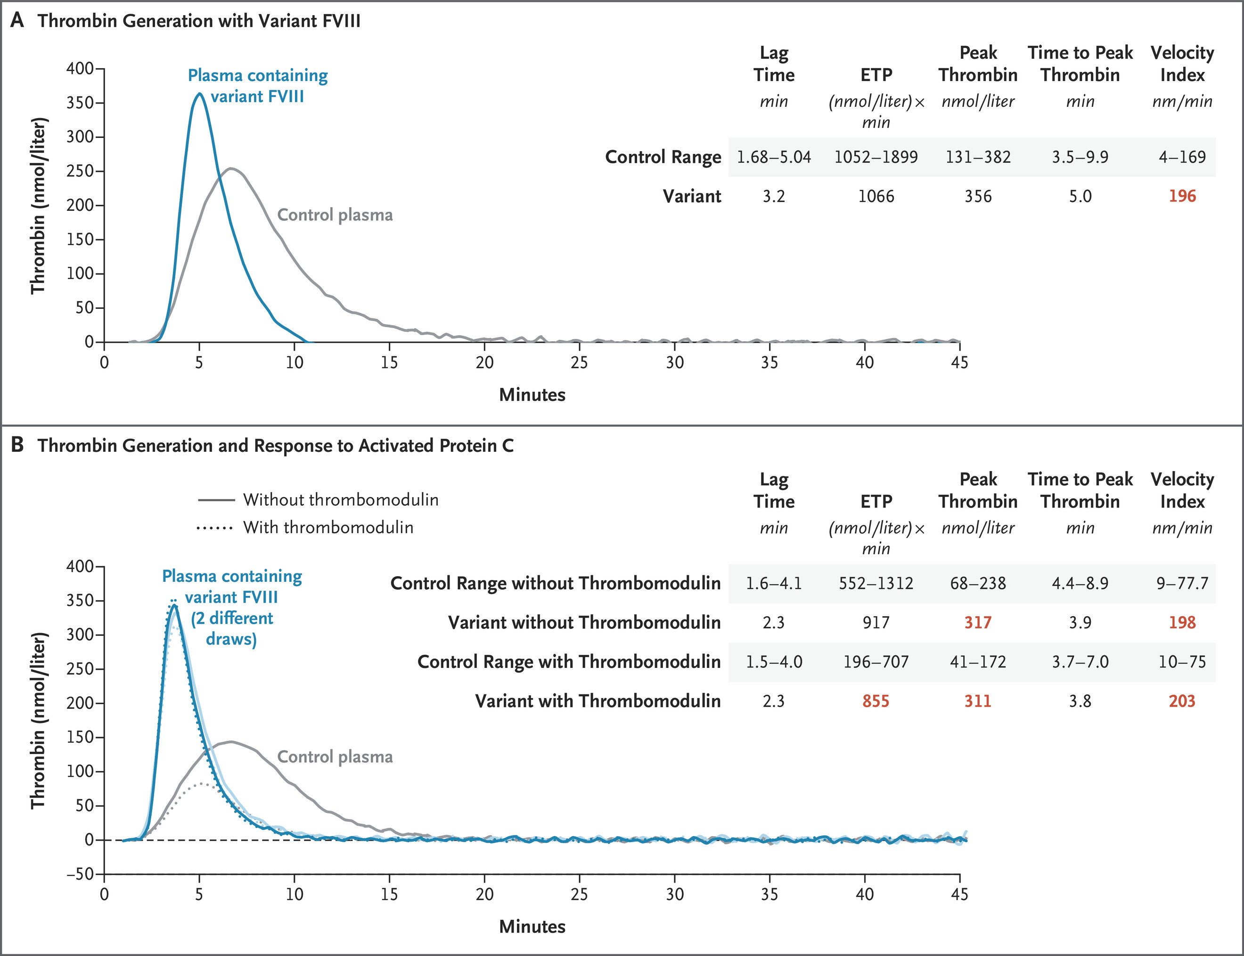
La mutazione Aurora
Aumento generazione di trombina
(test CAT)
Anche dopo aggiunta di proteina C attivata
(test CAT con trombomodulina)

Slide 66
Leiden vs Aurora; malattia di Owren vs Emofilia A Genetica ed epidemiologia
Fattore | Cromosoma | Funzione | Frequenza | Eredità | Clinica
FV | X | Leiden GOF | Frequente (Founder effect) | Semi-dominante | Trombosi
 |  | Owren disease (LOF) | rarissima | Recessiva | Emorragia
FVIII | 1 | Aurora GOF | rarissima | X semi-dominate | Trombosi
 |  | Emofilia A (LOF) | Frequente (Founder effect e X-recessività) | X- recessiva | Emorragia

Slide 67
PIASTRINOPENIE FAMILIARI
Dal punto di vista pratico
PIATRINOPENIA ISOLATA
CON PREDISPOSIZIONE AD ACQUISIRE ALTRE MALATTIE
ASSOCIATA A DIFETTI CONGENITI AGGIUNTIVI

Slide 68
PIASTRINOPENIE FAMILIARI ISOLATE
DIFETTO ESCLUSIVAMENTE NUMERICO
Correlazione tra conta e gravità
DIFETTO NUMERICO E FUNZIONALE
Più gravi di quanto previsto dalla sola conta. Ad esempio nella S. Bernard Soulier biallelica (difetto complesso glicoproteico di superficie GPIb/IX/V). Le forme monoalleliche hanno solo piastrinopenia
Altre (GFl1b, FLI1, SLFN14, ITGA2B/3, PRKACG)
Talora conta piastrinica sottostimata se MPV molto ampio

Slide 69
PIASTRINOPENIE CON PREDISPOSIZIONE AD ACQUISIRE ALTRE MALATTIE
MYH9 (AD)
MACROPIASTRINOPENIA (può esserci in anamnesi familiare nefropatia, cataratta, sordità)
(MPV molto alto in piastrinopenia suggerisce una forma genetica)
Sviluppo di sordità neurosensoriale in ½ dei pazienti, cataratta
Proteinuria fino insufficienza renale in ¼
Ipertransaminasemia in ½
CAMT (trombocitopenia amegacariocitica congenita)
Rischio di aplasia midollare
FDP-AML
Rischio di neoplasie ematologiche (AML)
ANKRD26-RT, ETV6-RT

Slide 70
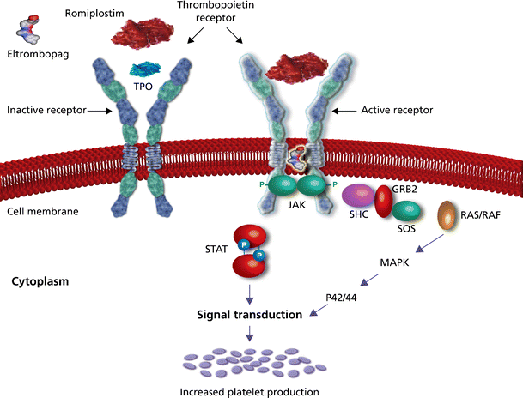
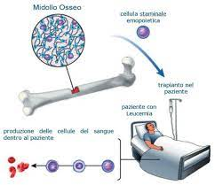
MYH9
CAMT

Slide 71
PIASTRINOPENIE ASSOCIATA A DIFETTI CONGENITI AGGIUNTIVI
TAR: Con aplasia bilaterale del radio
Dismorfismi, malformazioni cerebrali
Piastrinopenia X-linked con talassemia (XLTT) Piastrinopenia X-linked con anemia diseritropoietica
Sindrome di Wiskott Aldrich (X-recessiva)
(unica forma familiare dipiastrinopenia con micropiastrine)

